Slide 1
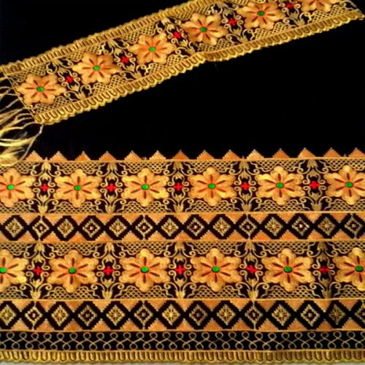
Pertemuan 4
Sistem dan Teknologi Informasi
Khusnul Khotimah, S.Kom., M.T.I.

Slide 2

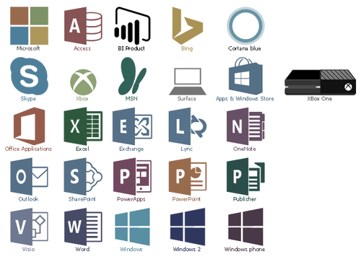
Perangkat Lunak (Software)
  Perangkat lunak (Software) merupakan serangkaian program yang mengontrol operasi dari sistem komputer. Juga merupakan rangkaian prosedur dan dokumentasi program yang berfungsi untuk menyelesaikan masalah yang dikehendaki.

Slide 3

Fungsi utama dari software komputer, yaitu:
1
Melakukan aktifitas bersama-sama dengan hardware
2
Menyediakan segala sumber daya yang bisa digunakan pada sebuah komputer
Bertindak sebagai perantara antara pengguna (user) dengan perangkat keras (hardware) untuk melakukan aktifitas dengan perintah yang harus dilakukan dalam software komputer.
3

Slide 4
Software dapat di kelompokkan menjadi 4 bagian
Sistem Operasi (Operating System)
berfungsi mengatur sistem kerja seluruh komputer seperti layaknya penerjemah antara hardware dan software.
Sistem Operasi (Operating System)
Bahasa Pemograman
Program Utility
Software Aplikasi
Bahasa Pemograman
digunakan untuk membuat program sesuai dengan struktur dan metode yang dimiliki oleh bahasa program itu sendiri.
Program Utility
Berfungsi untuk membantu mengelola dan menyesuaikan perangkat keras komputer, sistem operasi, atau perangkat lunak aplikasi dengan melakukan satu tugas atau serangkaian tugas
Software Aplikasi
merupakan perangkat lunak siap pakai yang nantinya akan digunakan untuk membantu melaksanakan pekerjaan penggunanya.

Slide 5

Operating Sistem terdiri dari 2 bagian:
control program
1. Control Program tersimpan dalam ROM (Read Only Memory) disebut resident memory.
2. Control Program tersimpan di disk disebut disk operating system (DOS)
user interface

Slide 6
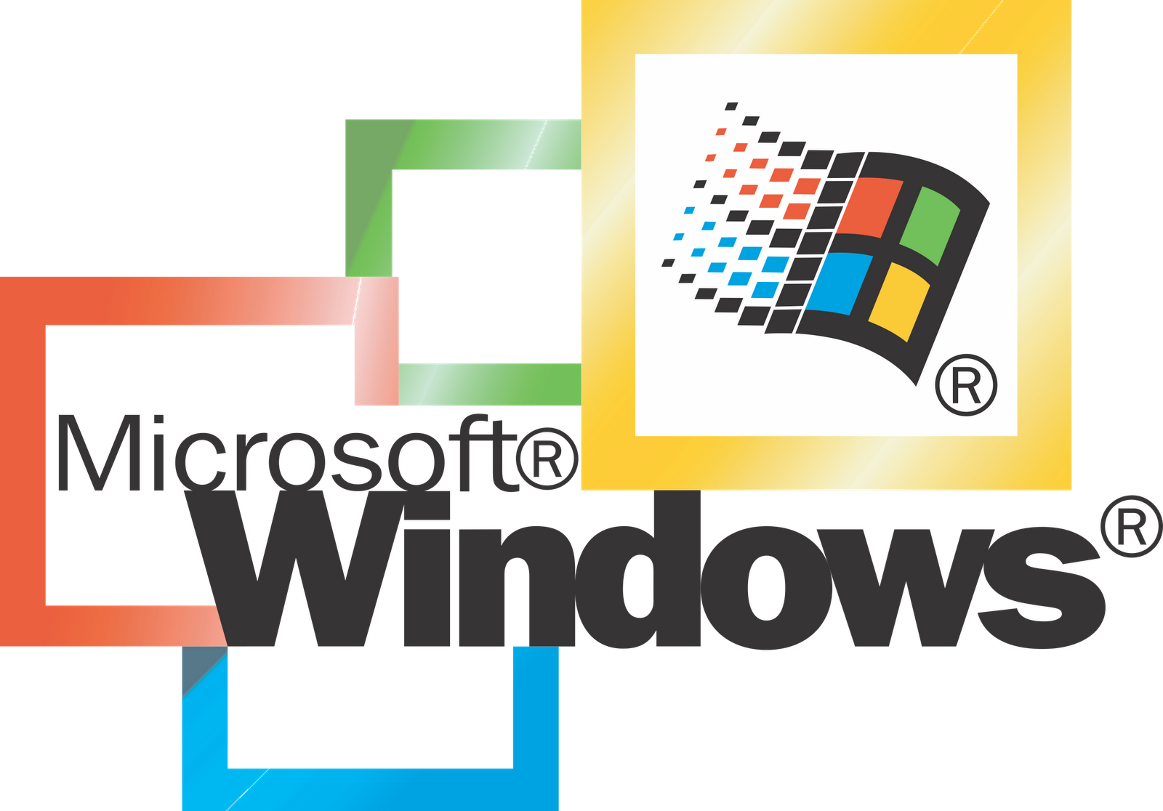
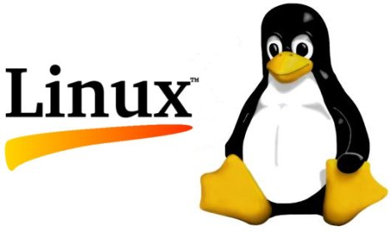


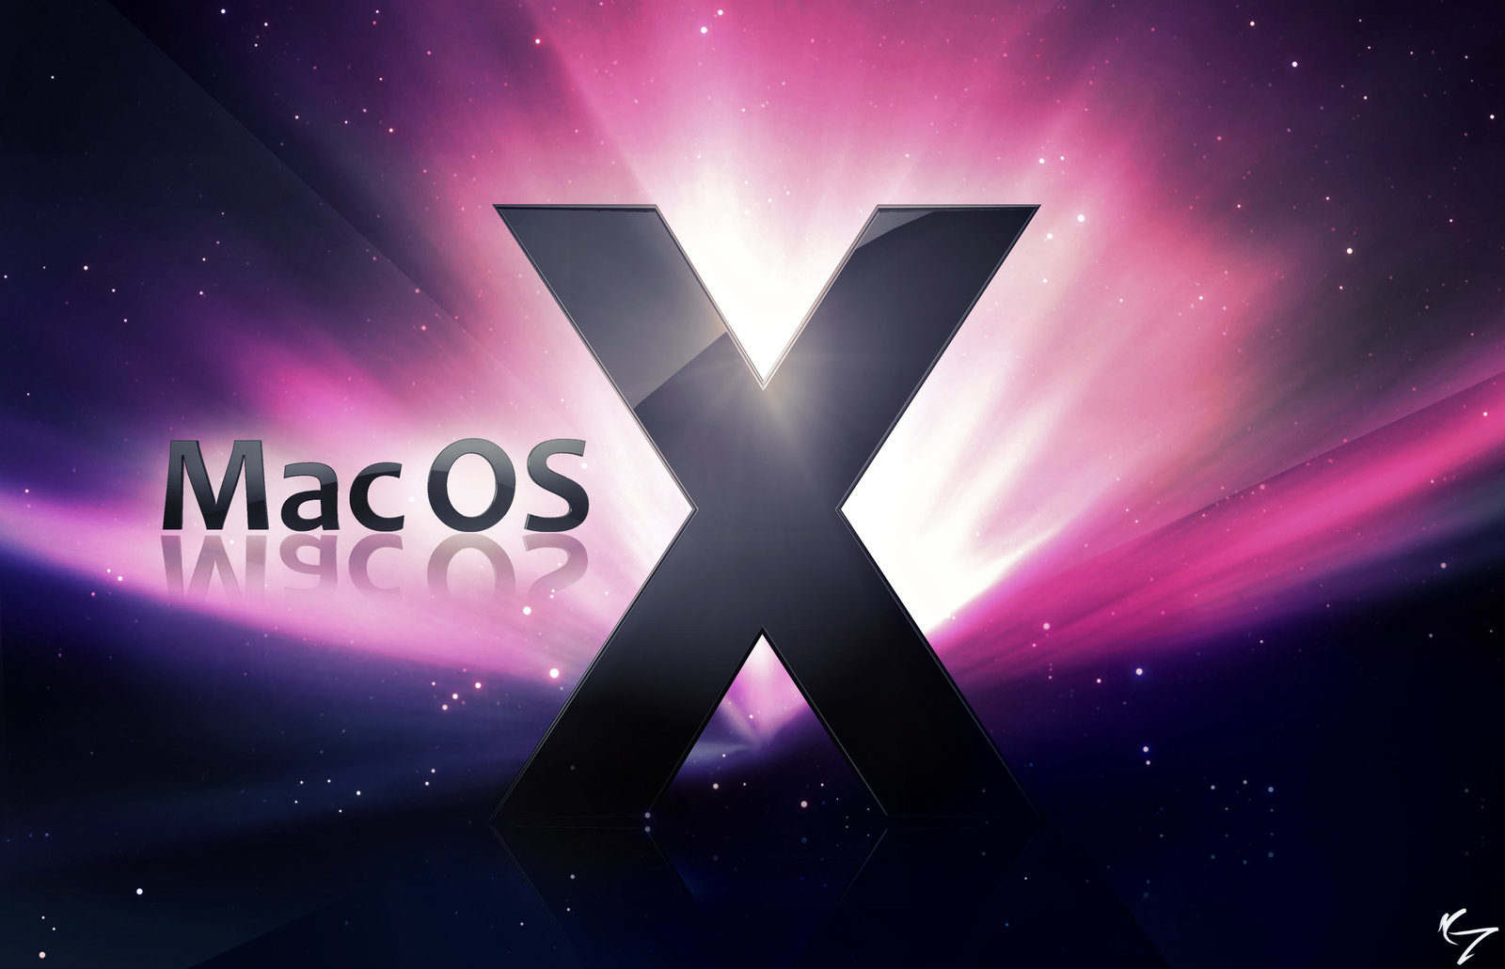
Jenis Sistem Operasi
UNIX
Windows
LINUX
Microsoft DOS
MAC OS

Slide 7
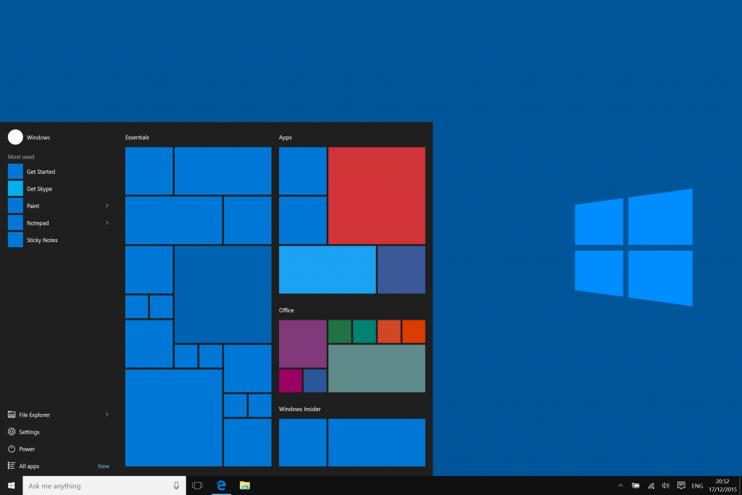
Windows
Deskripsi
Milik perusahaan Microsoft (William Bill Gates).
Merupakan sistem operasi berbayar.
berbasis GUI (Graphical User Interface) sehingga lebih mudah dioperasikan.
Contoh
win 3.1 / 3.11 , win 95, win NT, win 98, win ME, win 2000 p, win 2000 s, win 2003 s, win 2008 s, win vista, win xp, win 7, dan win 8.

Slide 8
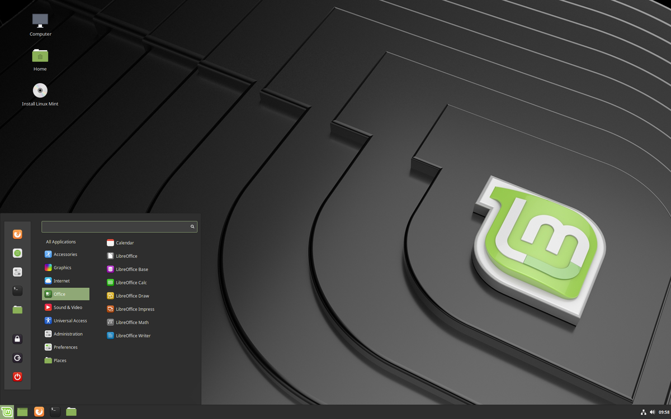
LINUX
Deskripsi
sistem operasi bebas dan terbuka (open source)
berlesensi GPL (GNU-General Public Lisence)
Linux juga meupakan software public
domain
Sistem Linux tersusun atas tiga
kompnen penting yaitu :
• Kernel
• Perpustakaan sistem
• Utilitas sistem
Contoh
Debian Linux, Ubuntu Linux, Linux Min, Fedora Linux, dll

Slide 9
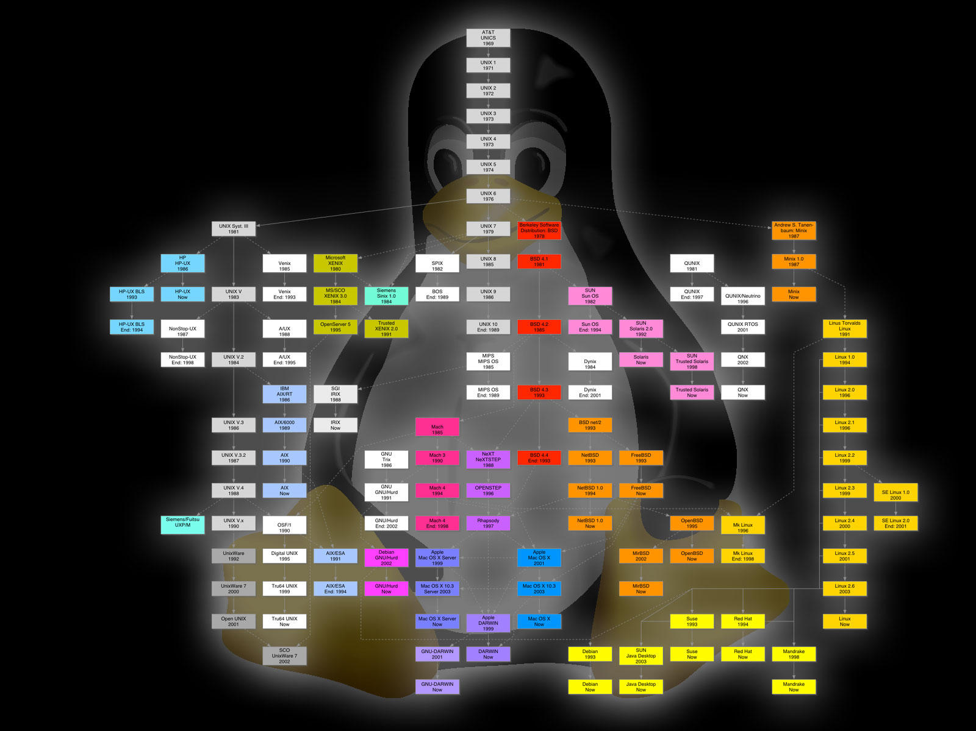
UNIX
Deskripsi
Dikembangkan pada laboratorium Bell, AT&T.
sistem operasi yang dikembangkan dengan bahasa C.
OS yang banyak digunakan di komputer supercomputer dan
mainframe
Kemampuan UNIX :
• Multiuser.
• Multitasking.
Contoh
Oracle Solaris, Darwin, IBM AIX, HP-UX., FreeBSD, dll

Slide 10

Microsoft DOS
Deskripsi
sistem operasi yang banyak digunakan oleh komputer IMB-PC/komputer yang kompatibel dengan OS Microsoft DOS.
Mic DOS dilauching pertama di tahun 1981
OS ini dibuat oleh tim petterson dari
perusahaan Seatle Computer Products
(SCT) sebelum dikembangkan oleh
Microsoft.
Contoh
DR-DOS, IBM PC-DOS, Caldera DOS, dll

Slide 11
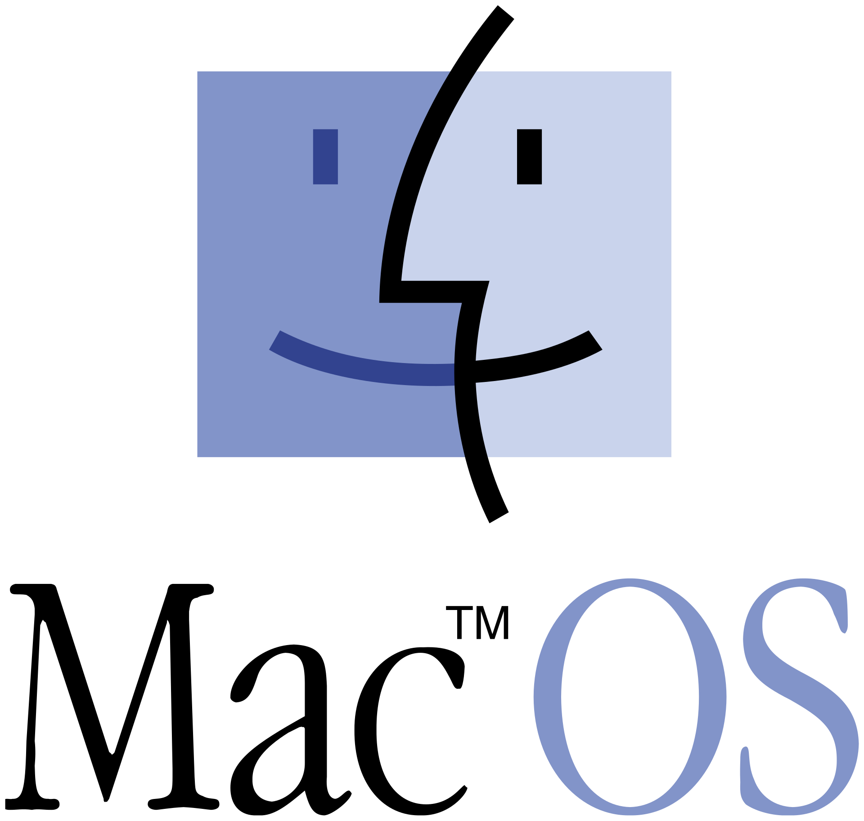
MAC OS (Macintosh Operating System)
Deskripsi
OS dibuat khusus untuk komputer macintosh
OS ini tidak kompatibel dengan Personal Computer yang berbasis IMB
MAC OS pertamakali dikenalkan ke
public sekitar tahun 1984
Os ini dibuat oleh Apple Computer
Contoh
Mac OS X 10.0.0 – Cheetah, Mac OS X 10.1 – Puma, Mac OS X 10.2 – Jaguar, Mac OS X 10.3 – Panther, dll

Slide 12
Bahasa Pemrograman (Programming language)
Merupakan perangkat lunak bahasa yang digunakan dengan cara merancang atau membuat program sesuai dengan struktur dan metode yang dimiliki oleh bahasa program itu sendiri

Slide 13
Menurut tingkatannya, bahasa pemrograman dibagi atas 3:
Bahasa Pemrograman tingkat rendah (Low Level Language)
Bahasa pemrograman tingkat rendah (Low Level Language
Bahasa Pemrograman tingkat menengah (Midle Level Language)
Bahasa Pemrograman tingkat tinggi (Hight Level Language)
Bahasa Pemrograman
bahasa pemrograman jenis ini sangat sulit dimengerti karena instruksinya menggunakan bahasa mesin.
Bahasa Pemrograman tingkat menengah (Midle Level Language)
penggunaan instruksi sudah mendekati bahasa sehari-hari, walaupun begitu masih sulit untuk di mengerti. Assembler
Yang tergolong dalam bahasa
Bahasa Pemrograman tingkat tinggi (Hight Level Language)
mempunyai ciri lebih terstruktur, mudah dimengerti sebab menggunakan bahasa sehari-hari.
Contohnya : Basic, Pascal, Delphi, Visual Studio

Slide 14
Penerjemahan dari kode sumber dalam bahasa tingkat tinggi kedalam instruksi mesin dilakukan dengan dua macam cara: dan
kompilasi (compiler)
A
suatu program yang menterjemahkan bahasa program (source code) ke dalam bahasa objek (object code).
  interpretasi (interpreter)
B
menganalisis dan mengeksekusi setiap baris dari program tanpa melihat program secara keseluruhan.

Slide 15
Program Utility
Merupakan jenis perangkat lunak sistem yang dirancang untuk membantu menganalisa, mengkonfigurasi, mengoptimalkan dan memelihara komputer
Contoh:
Disk Defragmenter
Driver
Disk Cleaner
Partisi Disk
Backup utilitas

Slide 16
Menurut cara memperolehnya, software dapat dibedakan menjadi beberapa jenis
Freeware
Open source software
dapat digunakan tanpa biaya
masih memiliki batasan atas hak cipta pengguna
Contoh: Rocket Dock, Paint, Ccleaner.
memberikan kebebasan kepada kita untuk menggunakan, mengubah sesuai dengan kebutuhan, dan medistribusikan kembali, baik software aslinya maupun yang telah kita ubah. Biasanya software yang bersifat open source menyertakan kode sumber dalam pendistribusiannya.
Tujuan pembuatan open source software biasanya bukan untuk tujuan komersil, namun lebih ke tujuan sosial Beberapa contoh open source software misalnya Pidgin, qGo, Inkscape, gimp, dll.
Shareware
dapat digunakan tanpa biaya dalam jangka waktu tertentu, setelah waktu selesai, pengguna diberi pilihan, melanjutkan/tidak menggunakan software tersebut (jika ya konsekuensi membayar)
contoh Window Blinds, I-Spring, WinRAR.
Propietary software
Dapat digunakan jika sudah dibeli
dibatasi oleh hak cipta
software ini tidak disertai dengan kode sumber

Slide 17
Software Aplikasi
Merupakan program yang dikembangkan (sendiri, atau dibeli dari pemasok luar) untuk memenuhi kebutuhan tertentu pemakai.
Contoh:
Word Processing (Pemrosesan Kata)
Program Speadsheet
Database Management System
Graphics
Multimedia
Game
dll

Slide 18
End

